Slide 1
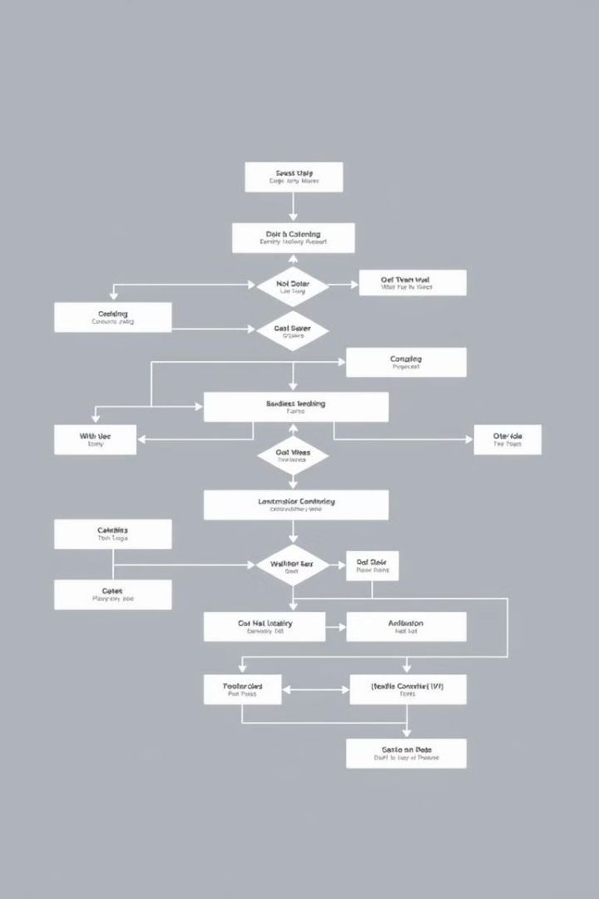
Heap Sort Algorithm
Heap Sort, massivi artan və ya azalan qaydada çeşidləmək üçün yığın məlumat strukturundan istifadə edən güclü və səmərəli müqayisəyə əsaslanan çeşidləmə alqoritmidir. Böyük məlumat dəstlərini asanlıqla idarə etmək qabiliyyəti ilə tanınır və vaxt mürəkkəbliyi və məkan səmərəliliyinə görə müxtəlif tətbiqlərdə geniş istifadə olunur.

Slide 2
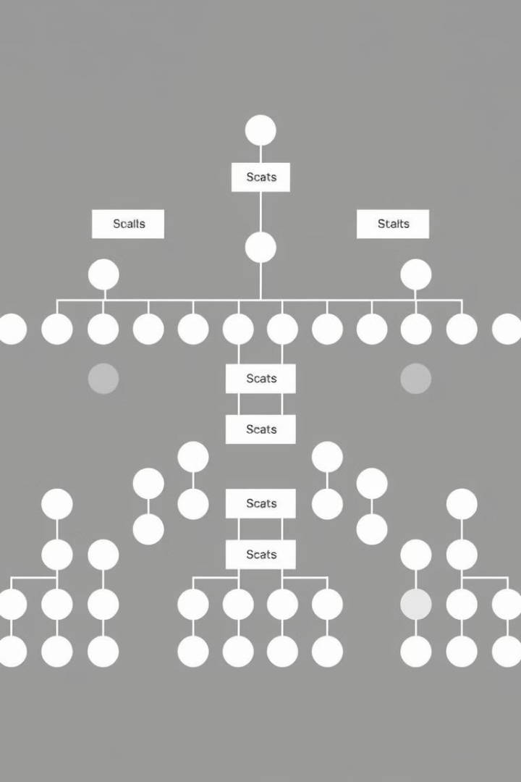
Heap Data Strukturlunu anlamaq
Tam İkili Ağac (Complete Binary Tree)
Heap, hər bir qovşağın öz uşaqlarından böyük və ya bərabər (və ya ondan kiçik və ya bərabər) olduğu yığın xassəsini təmin edən xüsusi ağac əsaslı məlumat strukturudur.
Effektiv Əməliyyatlar
Heaps sürətli daxil etməyə, kök elementin silinməsinə və maksimum (və ya minimum) elementə daxil olmağa imkan verən prioritet növbə ADT-nin səmərəli icrasını təmin edir.
Yaddaş təmsili (Memory Representation)
Heaps tez-tez massivdən istifadə etməklə həyata keçirilir, burada i indeksindəki düyünün sol və sağ uşağı müvafiq olaraq 2i+1 və 2i+2 indekslərindədir.

Slide 3
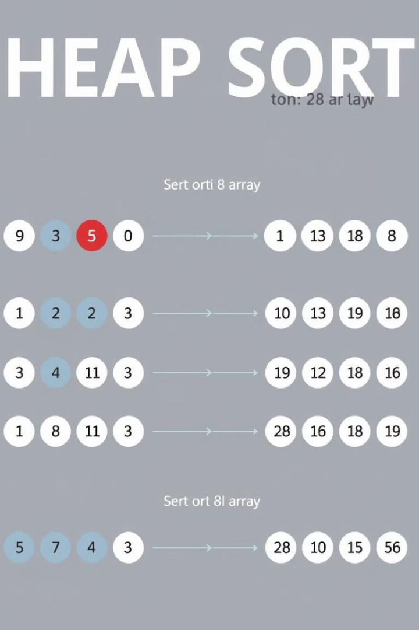
Heap Sortunun İcrası və Vaxt Mürəkkəbliyi
Heap qurmaq
Giriş massivi əvvəlcə ikili yığına çevrilir, burada kök node ən böyük (və ya ən kiçik) elementdir.
Extract Max
Kök elementi (maksimum dəyər) sonra dəfələrlə çıxarılır və çeşidlənmiş massivin sonunda yerləşdirilir.
Heapify
Hər çıxarışdan sonra yığın xassəsini saxlamaq üçün qalan elementləri yenidən təşkil etməklə yığın bərpa edilir.
Heap Sort O(n log n) zaman mürəkkəbliyinə malikdir və bu, onu böyük verilənlər dəstlərinin çeşidlənməsi üçün səmərəli seçim edir. Onun kosmik mürəkkəbliyi O(1)-dir, çünki o, əlavə yaddaş tələb etmədən yerində həyata keçirilə bilər.

